Slide 1



QA בודק תוכנה
אלכס גורבצ'וב

Slide 2
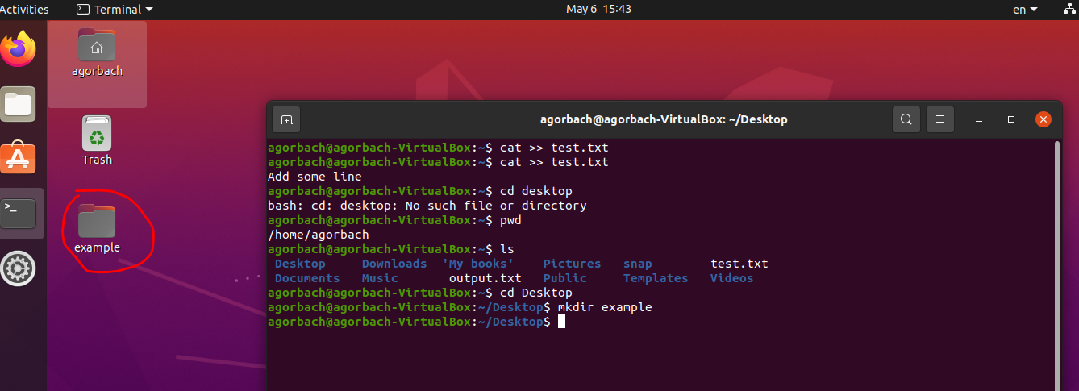
Linux
פקודות Linux
mkdir = make directory

Slide 3
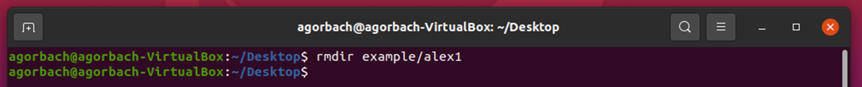
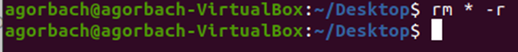
Linux
פקודות Linux
Rmdir = remove a directory
* = remove all
Rm = remove

Slide 4
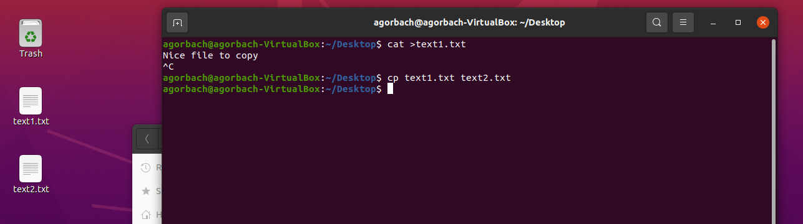
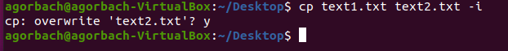
Linux
פקודות Linux
cp =copy

Slide 5
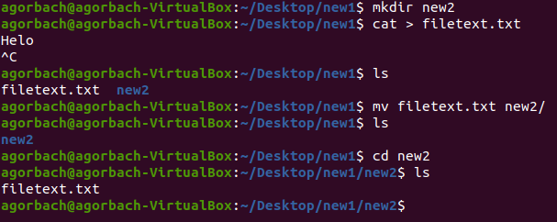
Linux
פקודות Linux
mv = move

Slide 6
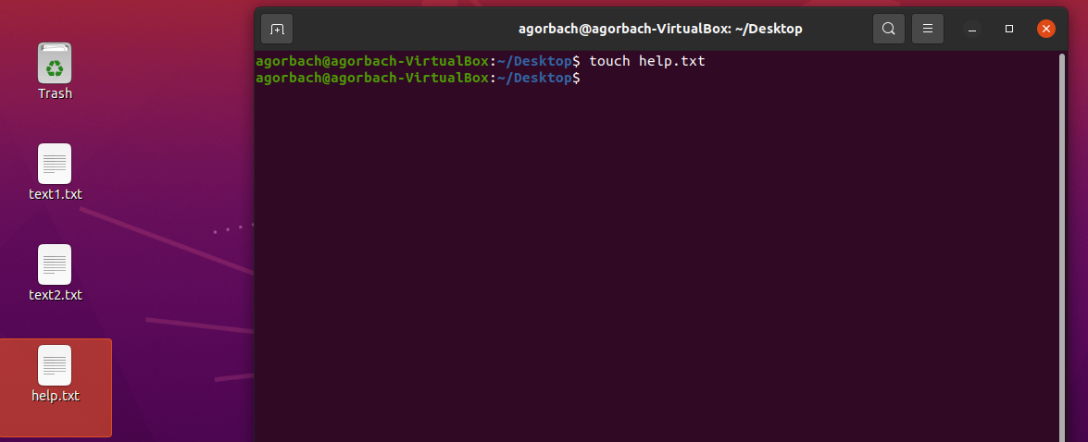
Linux
פקודות Linux
touch command

Slide 7


Linux
תרגיל כיתה
Some extra commands
Try run:
date
calendar (calendar > text.txt)
cal 05 2021
cal 2021
cal 11 2022; cal 12 2022
history
whatis <<command>>
locate

Slide 8

Linux
מה זה לינוקס?
לינוקס היא מערכת הפעלה “חופשית” בעלת קוד פתוח, שנוצרה במקורה על ידי לינוס טורבלדס, בשנת 1991. לינוס, שהיה אז סטודנט פיני ממוצע, שיחק עם מכונה המריצה סוג של יוניקס. לינוס החליט לשכתב את קוד המקור, ולכתוב ליבה משלו של מערכת שתהיה דמויי יוניקס.
הוא יצר את הליבה, ושיחרר אותה לעולם דרך האינטרנט, כשהוא פרסם את הליבה, הוא לא חשב על כך שהמערכת תהפוך למה שהיא הפכה, הוא ראה את זה כהובי ותו לא.
כיום המערכת היא מערכת שלמה ומלאה, שיכולה לעשות כל מה שמערכת הפעלה אחרת מסוגלת לעשות, ובצורה יעילה, זולה ומעל לכל, וכמובן כשהמערכת ממלאת את העיקרון של “תוכנה חופשית” רוב מערכות ההפעלה היום מופצות במצב "סגור": אפשר להשתמש בהן אך לא ניתן לשפרן או לשנותן. לינוקס, לעומת זאת, מופצת עם קוד מקור פתוח: נגיש לכולם עם רישיון לשנות אותו. מהבחינה הזאת, מדובר במערכת הפעלה חופשית לחלוטין. כל זאת תחת סייג חשוב אחד: אסור לשנות את לינוקס ולמכור אותה כמוצר סגור בלי לחשוף את קוד המקור.

Slide 9

שאלות?

